Slide 1
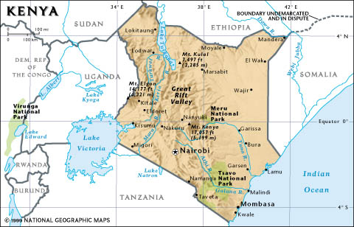
Kenya Udfordringer og Muligheder
IDA – Global Udvikling
2. juni 2016
Geert Aagaard Andersen

Slide 2
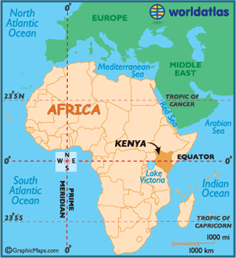
Introduktion til Kenya
Hvordan hænger det hele sammen?
Hvad skaber/forhindrer udvikling?

Slide 3
”The Road to Copenhagen” - Er Danmark et eksempel?
Kenya
Danmark

Slide 4
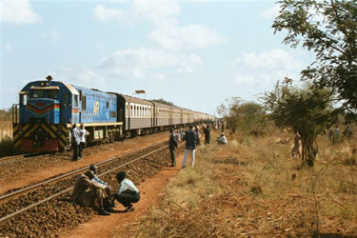
Vejen til Afrikas Perle
Mombasa – Kisumu Railrod 1896-1901
Nye horisonter – Nyt blod
Den lange vej til selvstændighed i 1962

Slide 5
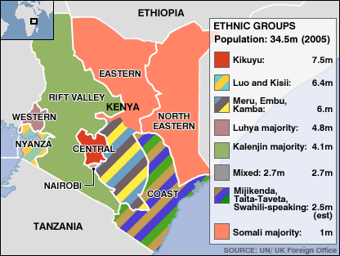
…Det politiske landskab
Valg, men magten fastholdes
Korruption og etniske skillelinjer

Slide 6
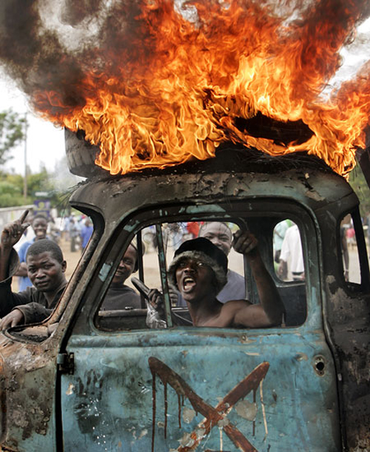
Kenya Udvikling og Udfordringer
PEV – Post Election Violence 07/08
2010: Fra asken kom en ny forfatning
Deling af magten: Uafhængige kommissioner, decentralisering, direkte valg, borgerindflydelse, bill of rights

Slide 7
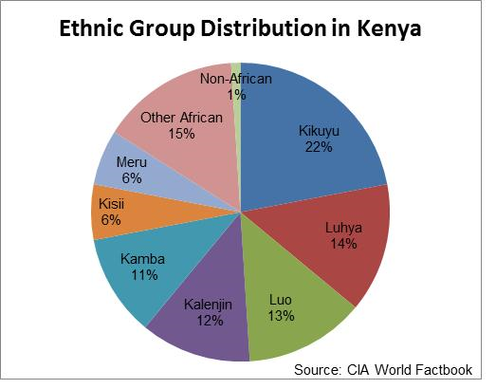
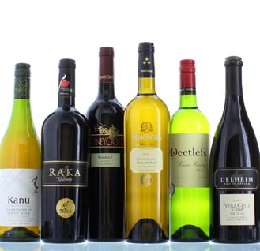
Valg 2013
Tyranny of numbers – etnicitet er afgørende
Kan nye flasker skabe bedre vin?

Slide 8
Sektorernes størrelse

Slide 9
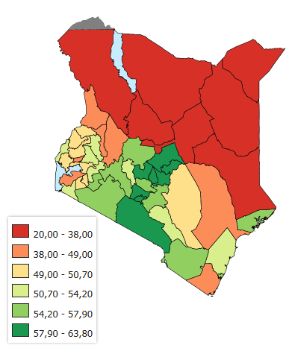
Kenya i dag
Den økonomiske dynamik og den skæve placering af kraftcentre
Underpræsterer : landbrug og fremstillingserherv
Overpræsterer: ICT og finansielle sektor
Samlede billede viser behov for forbedringer – sammenlignet med andre lande
Employment rate in % shown geographically
Notes:
Lagkage → sektorernes størrelse

Slide 10
Forretningsmiljø
Doing Business in Kenya 2016
2015 2016
Globale ranking 129 108
Start af ny forretning 148 151
Sikre byggetilladelse 152 149
Opnå kredit 118 28
Betale skat 99 101

Slide 11
Korruption

Slide 12
Energi
Energi forsyning :
Afrika Kenya
Befolkning uden adgang til el mio. : 634 35
Andel med adgang til el % 32 20
Bybefolkning % 59 60
Landbefolkning % 17 7

Slide 13
Energi
Kilde | Kapacitet MW | Kapacitet %
Hydro | 827 | 36
Fossile brændsler | 811 | 35
Bagasse | 38 | 2
Vind | 25,5 | 1
Total | 2294 | 100

Slide 14
Energi
Lake Turkana Wind Power Project issues:
Power purchase agreement
Socio - economic studies
Wayline -
Switchgear
Kenya’s creditworthiness

Slide 15
Udfordringer:
Ulighed(!) En begrænsende faktor – økonomisk, geografisk, kønsmæssigt, etnisk
Omkostninger – korruption, energi, lønninger, transport
Sundhed
Uddannelse
Notes:
Diagram → 42 % af befolkningen lever under fattigdomsgrænsen
Korruption: Transparancy International index
Sundhed: Børne- og mødre dødelighed → tidslinje
Uddannelse: Dels mellem piger og drenge primary and secondary school

Slide 16
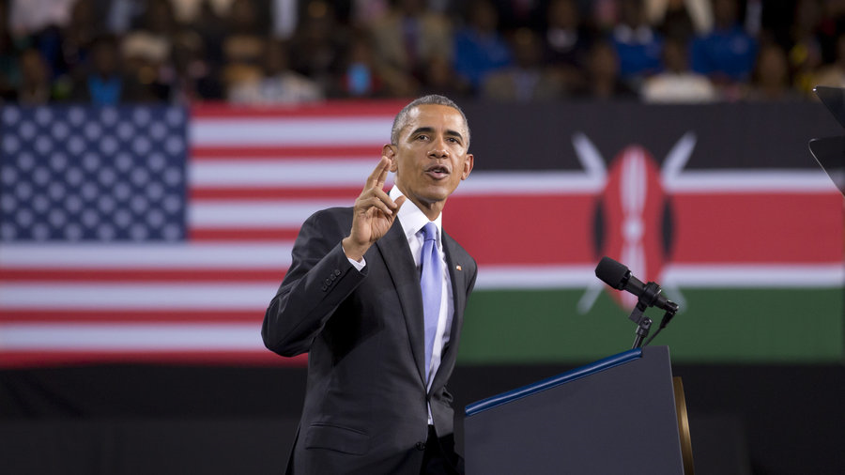
Obama knows…
https://www.youtube.com/watch?v=cSbv-fsLdgM

Slide 17
Will we reach Copenhagen?

Slide 18
Tak for i dag!

